Slide 1

LỊCH SỬ 7
Năm học 2016 - 2017
Trường THCS Đô Thị Việt Hưng Người thực hiện : Đỗ Thuy

Slide 2
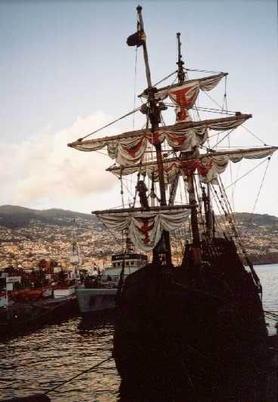
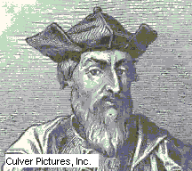
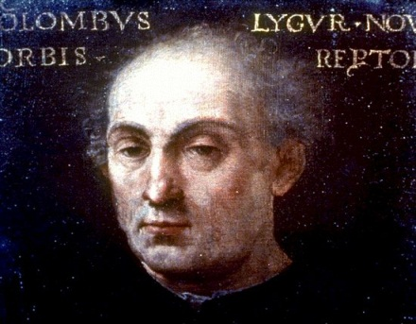
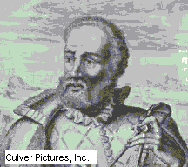
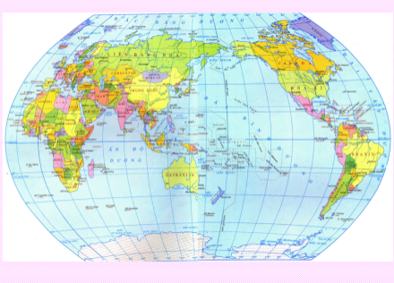
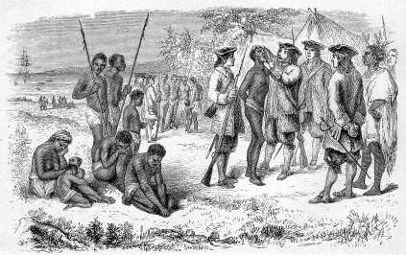
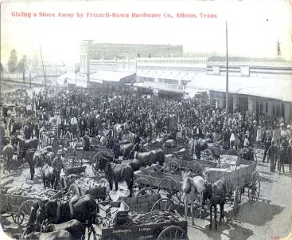
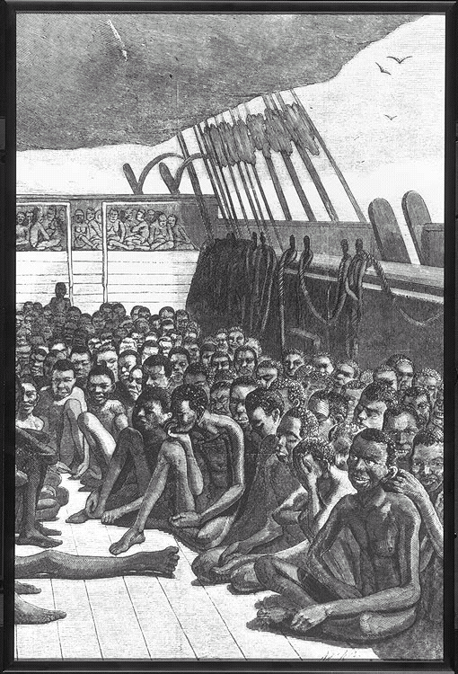
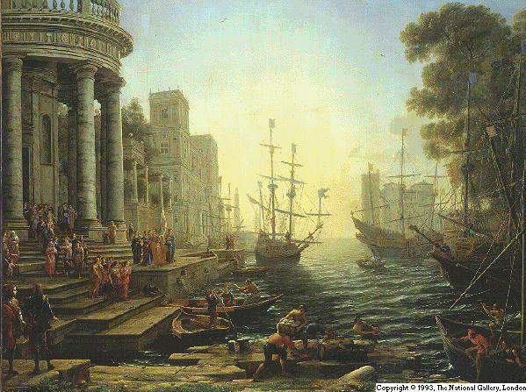

Tiết 3 - Bài 3
Cuộc đấu tranh của giai cấp tư sản chống phong kiến thời hậu kì trung đại ở Châu Âu

Slide 3
Những nội dung cơ bản
1. Phong trào văn hóa Phục hưng (thế kỉ XIV – XVII.
2. Phong trào cải cách tôn giáo

Slide 4
Tiết 3 – Bài 3: CUỘC ĐẤU TRANH CỦA GIAI CẤP TƯ SẢN CHỐNG
PHONG KIẾN THỜI HẬU KÌ TRUNG ĐẠI Ở CHÂU ÂU
1. Phong trào văn hóa Phục Hưng:
a) Khái niệm
- Là khôi phục những tinh hoa văn hóa cổ đại Hi Lạp và Roma, đồng thời phát triển nó ở tầm cao mới.
b. Nguyên nhân
Chế độ phong kiến kìm hãm sự phát triển.
- Giai cấp tư sản không có địa vị chính trị - xã hội.

Slide 5
c. Nội dung tư tưởng
- Phê phán giáo hội và xã hội phong kiến
- Đề cao giá trị con người
- Đề cao khoa học tự nhiên
- Mở đường cho CNTB phát triển
- Phát động đấu tranh chống phong kiến

Slide 6
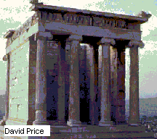
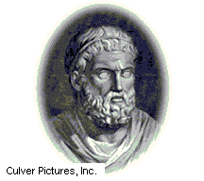
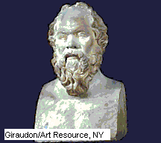
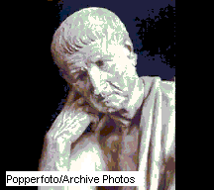
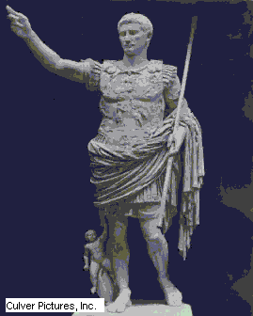
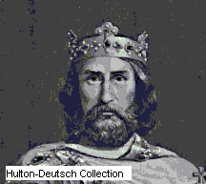
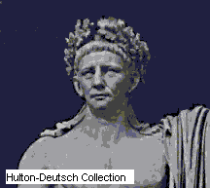

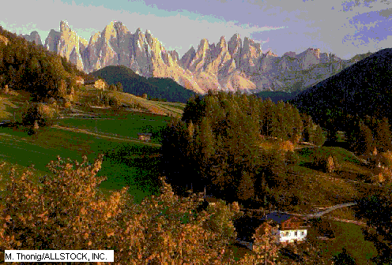
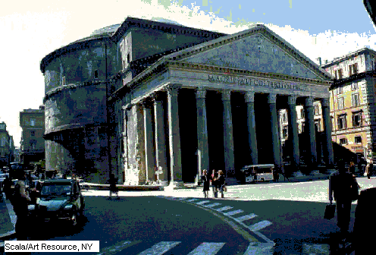
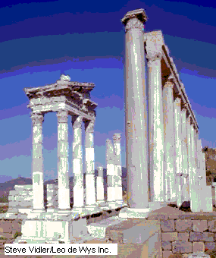
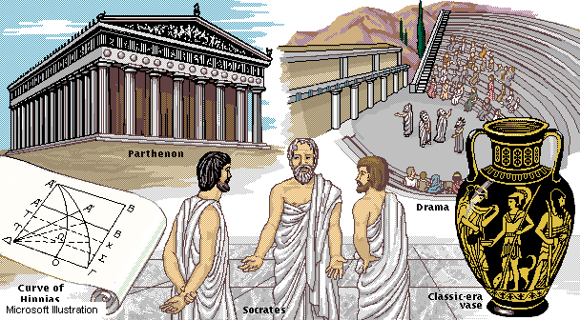
I-ta-li-a là quê hương của phong trào Văn hóa Phục hưng

Slide 7
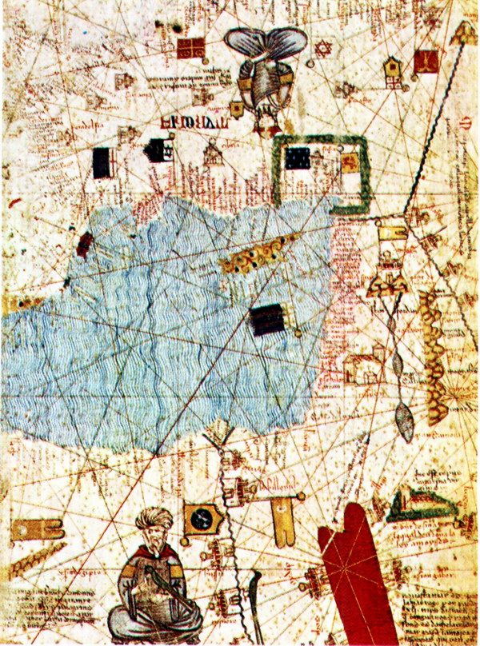
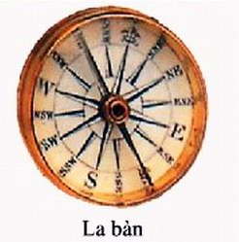
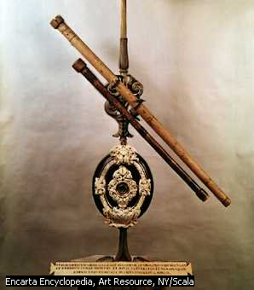
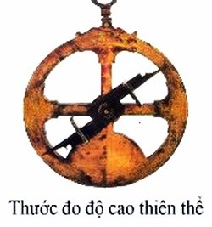
Hỏi: Xuất hiện những nhà văn hóa,
khoa học thiên tài nào?
Hải đồ vùng Địa Trung Hải
La bàn
Thiết bị đo thiên văn
Tranh vẽ tàu Ca-ra-ven
2
Notes:
Copyright © 2006 Doan Van Hung- Khoa Lich Su, Dai hoc QuyNhon

Slide 8
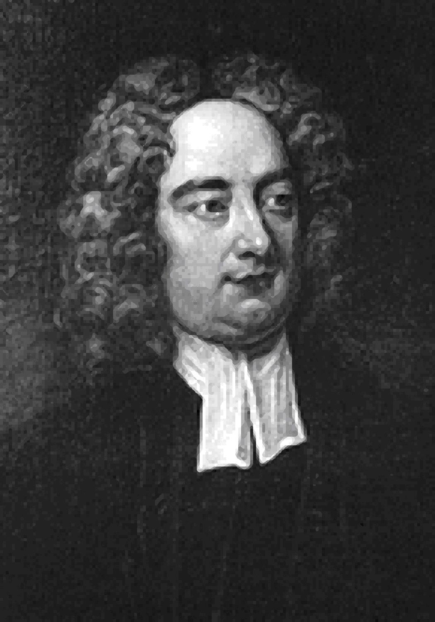
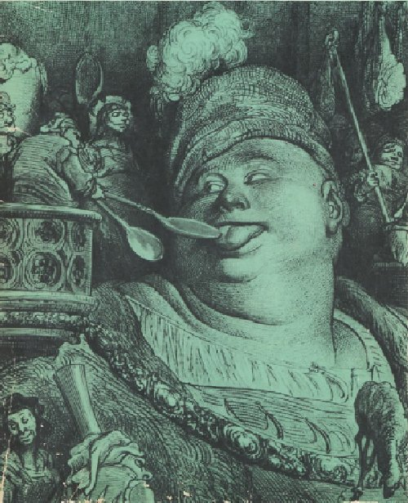
Ra-bơ-le (1494-1553) với tác phẩm Lọ nước thần

Slide 9
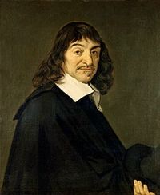
ĐỀ-CÁC-TƠ (1596-1650)

Slide 10
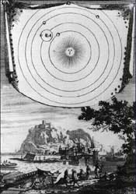
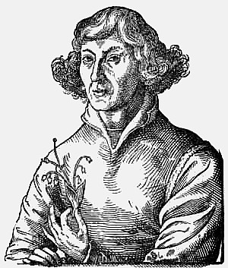
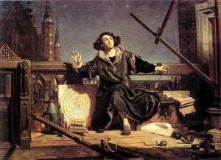
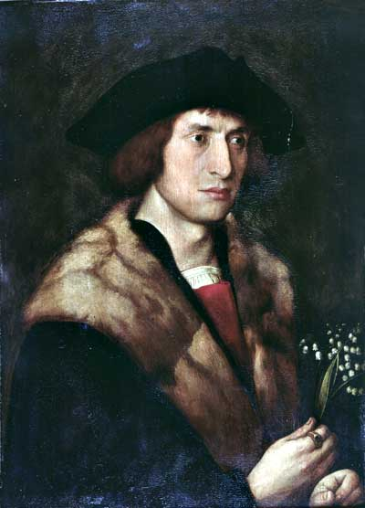
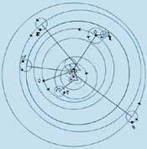
Thuyết nhật tâm: trái đất và các hành tinh quay quanh Mặt trời
Cô péc níc
Cô-pec-nich

Slide 11
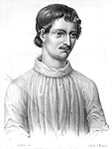
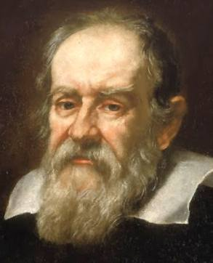
Giordano Bru-no
Ga-li-lê

Slide 12
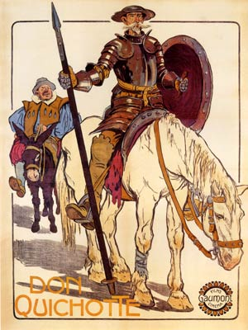

Xéc-van-téc

Slide 13
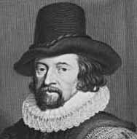

Sếch-xpia (1564-1616) Nhà thơ, nhà soạn kịch thiên tài người Anh

Slide 14
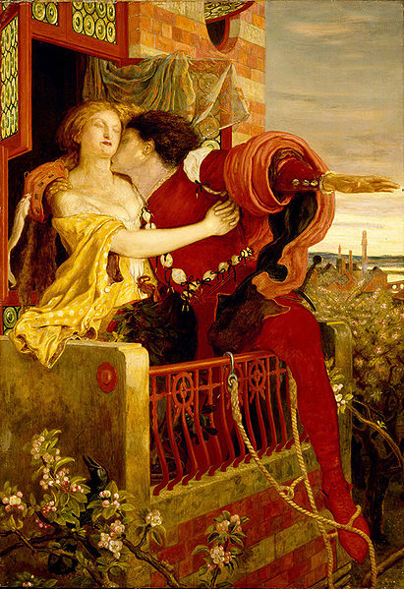
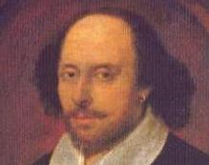
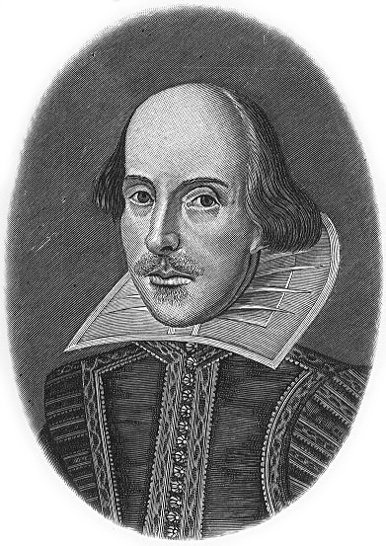
Vở kịch Rômêô và Juliet của Sếch-xpia đề cao nhân bản và tự do cá nhân

Slide 15
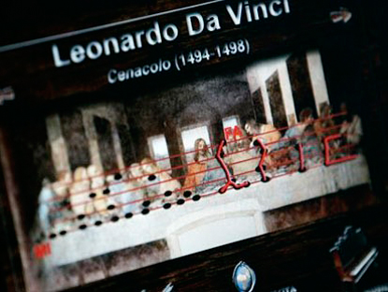
Phát hiện thấy một khuông nhạc 5 dòng chạy ngang qua bức hoạ.

Slide 16
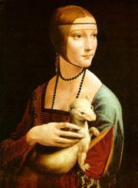
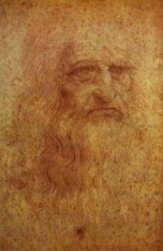
Lê-ô-na đơ Vanh-xi với tác phẩm: Người đàn bà và con chồn

Slide 17
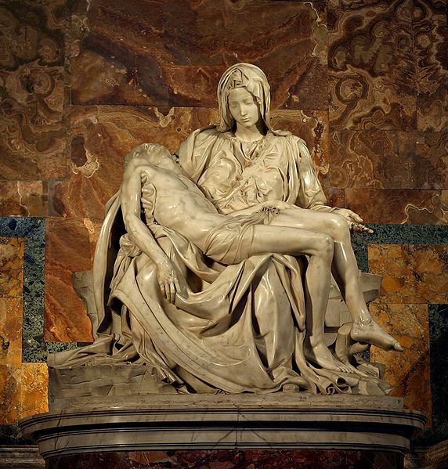
Đức Mẹ sầu bi của Mi-ken-lăng-giơ Đức Mẹ Maria trẻ trung ở vị trí đang ngồi rất nghiêm kính, ôm trong lòng thi thể của Đức Chúa.

Slide 18
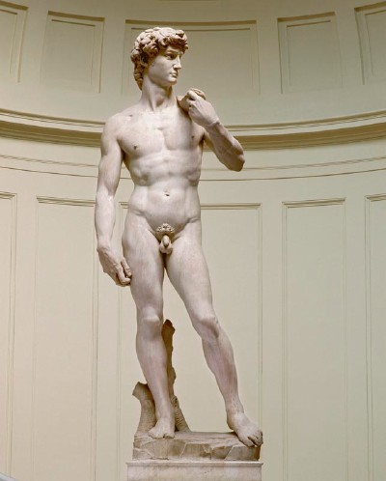
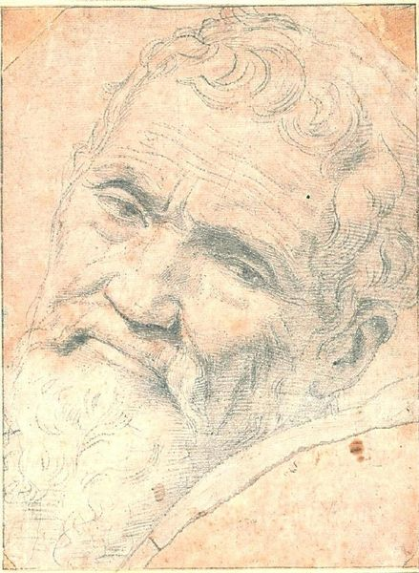
“Tượng Đavit” của Mi-ken-lăng-giơ Cao 5m Hình ảnh con người được diễn tả có tỉ lệ cân đối, biểu hiện nội tâm sâu sắc, sống động và chân thực.

Slide 19
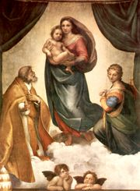
Đức bà Maria với thánh Xixtơ của Raphaelô

Slide 20
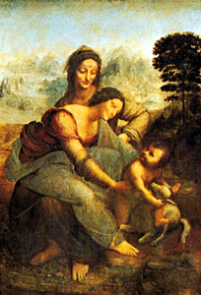
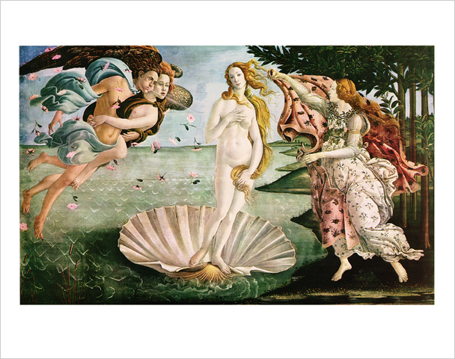
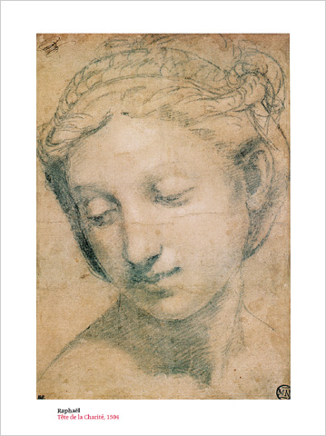
Sự ra đời của thần vệ nữ

Slide 21
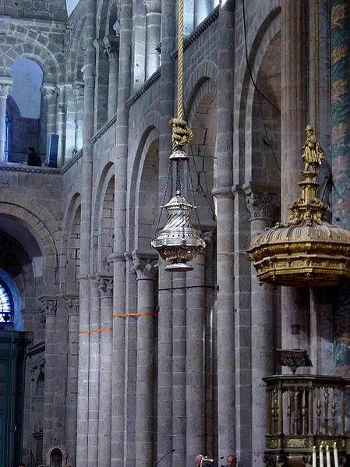




Kiến trúc Gothic

Slide 22
2. Phong trào cải cách tôn giáo
a. Nguyên nhân
- Giáo hội bóc lột nhân dân
- Cản trở giai cấp tư sản phát triển
b. Khởi xướng
- M. Lu - Thơ
c. Tác động
- Thúc đẩy phát triển các cuộc khởi nghĩa nông dân chống phong kiến
- Đạo Ki tô phân hóa
+ Ki tô giáo
+ Đạo Tin Lành
- Bùng nổ chiến tranh nông dân Đức

Slide 23


LINH MỤC LU - THƠ
LINH MỤC CAN - VANH

Slide 24


HISTORY OF SOCIAL DEVELOPMENT LÒCH SÖÛ PHAÙT TRIEÅN XAÕ HOÄI
Cựu giáo
Ki-tô
Tân giáo
Tin Lành
Cải cách không có ý định thủ tiêu tôn giáo

Slide 25

Hướng dẫn về nhà:
Học bài
Làm bài tập cuối sách
Chuẩn bị bài cho tiết sau: Trung Quốc thời phong kiến
- Chuẩn bị tư liệu Tần Thủy Hoàng, Đường Thái Tông, An Lộc Sơn….

